Slide 1
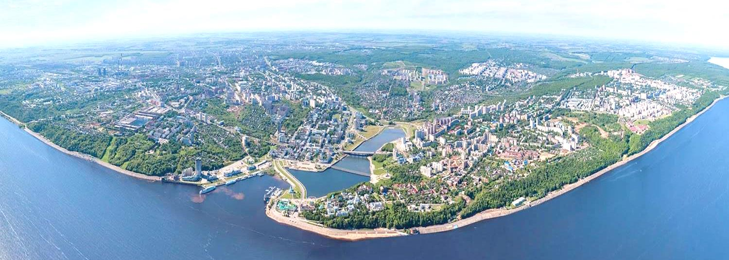
О создании школьных музеев, уголков, комнат в общеобразовательных организациях
Елизарова Елена Николаевна, заведующий сектором воспитания и дополнительного образования управления образования администрации города Чебоксары
3 февраля 2022 года
Notes:
1
1

Slide 2


Notes:
В Национальном проекте «Образование» особое место занимает Федеральный проект «Патриотическое воспитание». В рамках проекта ведется деятельность, направленная на развитие системы патриотического воспитания детей и молодежи.
Наличие школьных музеев – серьезное подспорье в патриотическом воспитании.

Slide 3
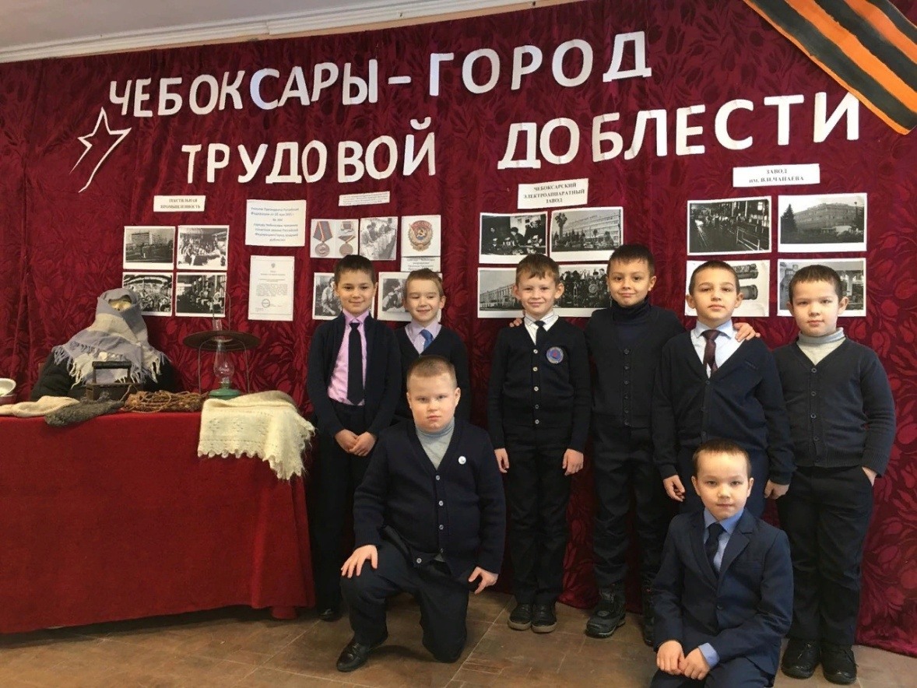
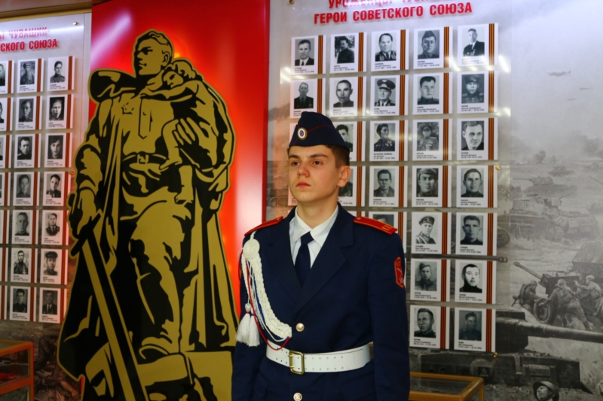
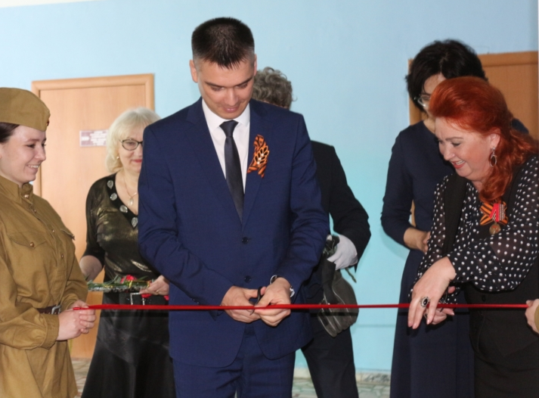
36 музеев, уголков, комнат
29 общеобразовательных организаций
Notes:
В 29 общеобразовательных организациях создано 36 музеев, уголков и комнат.
Справочно:
Гимназия № 2, 4, Лицей № 3, СОШ № 3, 6, 7, 18, 19, 20, 22, 24, 28, 29, 30, 33, 36, 37, 38, 39, 40, 47, 50, 54, 57, 59, 60, 62, 64, Кадетская СОШ
В 36 школьных музеях, комнатах, уголках собрано более 2000 экспонатов. Школьники приступили к сбору материалов и изучению документов в рамках проекта «Чебоксары – город трудовой доблести».
Отрадно отметить, что школьные музеи стали победителями городского конкурса по организации музейной работы (СОШ № 6, 37,40).

Slide 4
Профили музеев
«Исторический» | «Военно-исторический»
«Краеведческий» | «Литературный»
«Эколого-биологический» | «Геологический»
«Художественный»
Notes:
С 1 января 2022 года стартовал республиканский проект по развитию школьных музеев в 2022 году.
Министерство образования ставит перед нами задачу:
- до 1 сентября создать во всех образовательных учреждениях школьные музеи., уголки или комнаты.
Профили музея:
-«Исторический»
-«Военно-исторический»
-«Краеведческий»
-«Литературный»
-«Эколого-биологический»
-«Геологический»
-«Художественный»

Slide 5
Актуальные модели организации музейно-педагогической деятельности:
Музей-лаборатория
модель развития школьного музея как хранилища музейных предметов и средств формирования исследовательской деятельности
Музей-экспозиция, музей-клуб
модель развития школьного музея как средства обучения и воспитания в урочной и внеурочной деятельности
Музей-адаптационный центр
модель развития школьного музея как культурного центра для поиска и поддержки талантов детей
Музей-экскурсионное бюро
модель развития школьного музея как центра подготовки экскурсионных программ и центра профориентации
Notes:
Актуальные модели организации музейно-педагогической деятельности:
Музей-лаборатория - модель развития школьного музея как хранилища музейных предметов и средств формирования исследовательской деятельности;
Музей-экспозиция, музей-клуб - модель развития школьного музея как средства обучения и воспитания в урочной и внеурочной деятельности;
Музей-адаптационный центр - модель развития школьного музея как культурного центра для поиска и поддержки талантов детей;
Музей-экскурсионное бюро - модель развития школьного музея как центра подготовки экскурсионных программ и центра профориентации.

Slide 6
«Дорожная карта» по созданию школьного музея, уголка комнаты
№ п\п | Мероприятие | Сроки | Ответственный
1 | Создание рабочей группы и назначение руководителя музея, уголка, комнаты | До 10.02.2022 | Руководитель ОУ, заместитель директора по ВР
2 | Изучение нормативно – правовой базы по созданию школьных музеев, уголков, комнат | До 01.03.2022 | Руководитель ОУ, заместитель директора по ВР
3 | Сбор музейных экспонатов | До 01.04.2022 | Руководитель ОУ, заместитель директора по ВР
4 | Паспортизация музея, уголка, комнаты. Получение свидетельства | До 01.06.2022 | Руководитель ОУ, заместитель директора по ВР
5 | Составление графика экскурсий для обучающихся школ и воспитанников ДОУ | До 01.07.2022 | Руководитель ОУ, заместитель директора по ВР
6 | Подготовка экскурсоводов - волонтеров | До 01.09.2022 | Руководитель ОУ, заместитель директора по ВР
Notes:
«Дорожная карта» по созданию школьного музея, уголка комнаты

Slide 7
Спасибо за внимание

